Slide 1
Síť zemědělských muzeí
Zastřešující instituce: Národní zemědělské muzeum, s.p.o.
Koordinátor sítě: Jihočeské muzeum, o.p.s.
Čestná role předsedy v rámci sítě: Ing. Jiří Netík st.
Ředitelka: Mgr. Lenka Houdková

Slide 2
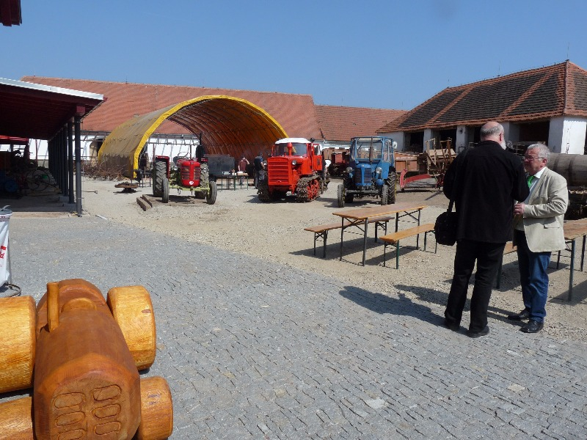
Anotace
V České republice je mnoho malých soukromých muzeí, která vznikají z čistého nadšení jejich majitelů. Nadšení ale často mizí po střetu s realitou vedení takové instituce. Přitom se často jedná o velice nadějné podniky a instituce, které by mohly zásadním způsobem obohatit všeobecné povědomí o zemědělství a zemědělské muzejnictví.
Síť muzeí nabídne možnost snazší dostupnosti informací, podpory ve formě propagace a možnosti publikování či vědecké práce a zároveň silný motivační prvek, a sice výměnu zkušeností a možnost setkávání partnerů sítě na celostátní úrovni.

Slide 3
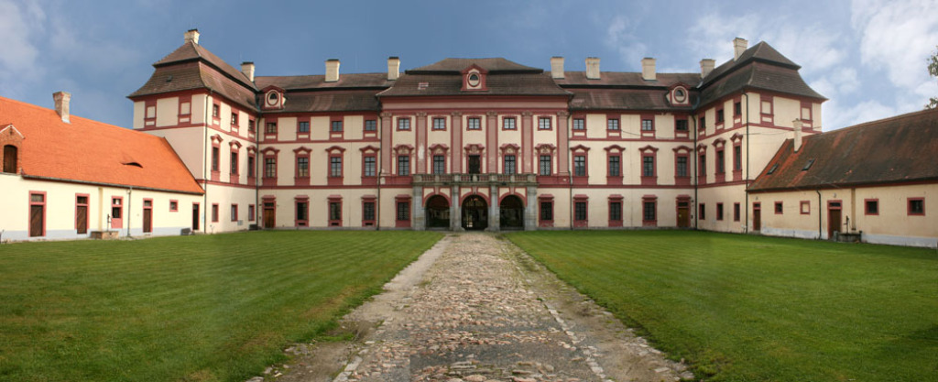
Cíl
Národní zemědělské muzeum vytvoří síť muzeí se zemědělskou tématikou. Cílem sítě není centralizace, ale metodická podpora činnosti muzeí a možnost společné propagace tématu zemědělství, příslušnosti k místu, vazbě na půdu, základních hodnot spojených s tímto oborem (selský rozum, střídmost, umírněnost, správa věcí pro příští generace).
Metodická podpora
Webové stránky sítě
Mobilní aplikace
Letáky, informační materiály
Organizace společných setkávání
Organizace společné akce v celorepublikovém
Organizace putovní výstavy

Slide 4
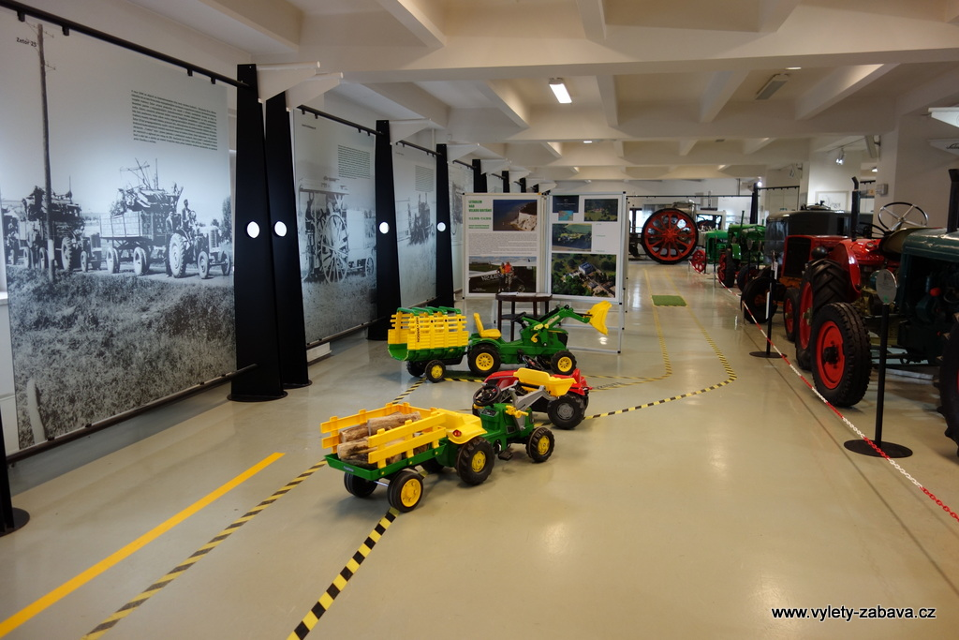
Forma spolupráce
S partnery sítě bude NZM uzavírat memorandum na dobu neurčitou (ukončení v případě, že partner bude chtít spolupráci ukončit nebo poruší povinnosti z memoranda vyplývající (informační povinnost o své činnosti)
S koordinátorem sítě, Jihočeským zemědělským muzeem - dohoda o službě.
Členství v síti muzeí
v základní nabídce služeb vždy bezplatné
pro subjekty zabývající se zemědělskou činností z hlediska historie,
pořádáním výstav se zemědělskou tématikou – bez ohledu na právní formu
Jednotící prvky: Logo sítě, Etický kodex

Slide 5
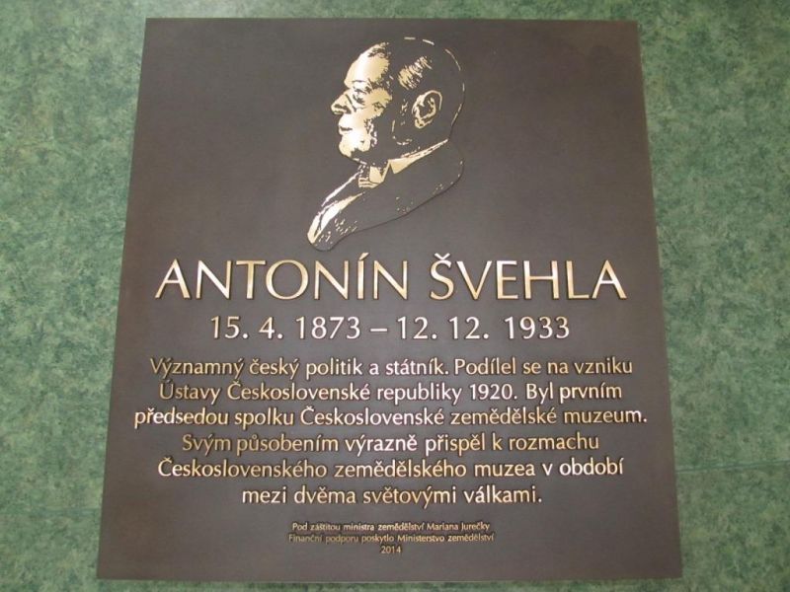
Partnerství
Výhledově může síť získávat i partnery pro popularizaci určitých zemědělských témat – v jednotlivých muzeích nebo například díky sběru informací prostřednictvím muzeí, tato partnerství mohou síti zajistit i další příjem na provoz a inovace.
Webové stránky jsou v přípravě (předpokládaná doména: zemědělská muzea)

Slide 6
Seznam zemědělských muzeí v Jihočeském kraji
Název subjektu | Právní forma subjektu/zřizovatel muzea | Popis činnosti
Buškův hamr | Domeček, středisko pro volný čas a intergraci DM CČSH | Expozice výrobní části hamru vč. jedinečné kolekce nářadí hamerníka. Pořádají pravidelné akce pro veřejnost.
Centrum Třeboňského rybníkářského dědictví | Město Třeboň | Návštěvnické centrum a Interaktivní vzdělávací expozice věnovaná Třeboňskému rybníkářskému dědictví a osobnosti Štěpánka Netolického.
Expozice rybníkářství a lesnictví na Jindřichohradecku | Spolek přátel historie jindřichohradeckých lesů a rybníků | Stálá expozice v budově zámeckého mlýna, kde jsou k vidění staré exponáty, které používali jindřichohradečtí rybníkáři a lesníci ke své složité práci v dobách minulých; část věnovaná významným rybářským a lesnickým rodům a obnovená výstava o Františku Křižíkovi a jeho vodní elektrárně, která v tomto objektu stále funguje.
Jihočeské zemědělské muzeum | Jihočeské zemědělské muzeum, o.p.s. | Interaktivní expozice, které všem věkovým skupinám přiblížují život na venkově a zemědělský způsob života našich předků. Nabízí stálé expozice, vzdělávací programy pro školy a skupiny návštěvníků, komentované prohlídky, řemeslné kurzy; součástí je minifarma, bourárna a prodejna domácího masa, Agrohopsárium, dětský koutek, řemeslná dílna; pravidelné akce pro veřejnost
Kovárna Záluží | OSVČ - Václav Vaněk | Nachází se zde dobově zařízená původní venkovská kovárna, dobově zařízená světnice a černá kuchyně, muzeum loutek a ubytování s občerstvením.
Městské muzeum a galerie Vodňany | Město Vodňany | Mimo jiné nabízí i expozici: Historie rybníkářství a mlynářství, včetně programů pro školy
Mlýn Hoslovice | Jihočeský kraj | Autentický obraz života na mlýně, k čemuž přispívá i nově zbudovaná expozice Ze života šumavského Podlesí.
Muzeum Božetice | ? | V bývalém mlýně jsou expozice Mlynářství, Pekařství, Dobového bydlení a zemědělství.
Muzeum Frymburk | ? | Muzeum ve Frymburku mapuje život v oblasti v posledních staletích i nejradikálnější proměnu, která přišla se stavbou přehrady. Expozice historie Frymburku, osobnosti, II.světová válka,výstava obrazů a fotografií před zatopením, zemědělské stroje (několik kusů není hl. tématem).
Muzeum historických vozidel a staré historické techniky | ? | Stálá expozice nákladních a osobních automobilů, koňských kočárů, bryček, saní, motocyklů, jízdních kol, staré zemědělské techniky a náradí; selská jizba, modely vláčků, automobilů a letadel.
Muzeum Janecký Chotoviny | OSVČ - Václav Janecký | Muzeum se zaměřuje především na historické automobily a motocykly a další předměty denní potřeby. Krom toho ale obsahuje i expozici zemědělských strojů - stabilní motory, mlátičky, traktory, šrotovníky, řezačku siláže, hrsťovku, odstředivku na mléko a elektromotory.
Muzeum mlynářského řemesla |  | V přízemí budovy se nachází strojovna a šalanda pro krajánky, v prvním patře jsou stroje na mletí obilí, ve druhém poschodí pak čistící zařízení. Z bývalé sýpky se stala národopisná expozice o životě a práci ve mlýně. Jsou také vystavovány originální zachované dokumenty.
Muzeum pivovarnictví | Střední škola obchodu, služeb a řemesel Tábor | Muzeum pivovarnictví se nachází ve sklepení fungující restaurace na táborském náměstí. Expozice přibližuje návštěvníkům doby, kdy se v Táboře ještě vařilo pivo. V budoucnu je plánovaný jako součást muzea minipivovar.
Název subjektu | Právní forma subjektu/zřizovatel muzea | Popis činnosti
Muzeum venkovského života | LIVA Předslavice, s.r.o. | Expozice staré zemědělské techniky a života na venkově v areálu statku, v němž sídlí i firma LIVA, která se zabývá prodejem a servisem zemědělské techniky
Muzeum zemědělských strojů - Špejchar Želeč | ? | Muzeum se nachází v přízemí sýpky, 1. patro je využívané jako galerie. Zahrnuje více jak stovku starých zemědělských strojů, náčiní, nástrojů a pomůcek, jakou jsou např.: vozy, mlátičky, pluhy, postroje a téměř veškerá dříve používaná mechanizace.
Novohradská kovárna | Rrožmberk,o.p.s. | Návštěvníkům jsou nabízeny komentované prohlídky kovárny i dobových interiérů obytného stavení, které ke kovárně patří. Dále ukázky rozmanitých kovářských výrobků a prodej suvenýrů.
Pivovar VB |  | V současné době se rekonstruuje bývalý pivovar. Bude tam mimo jiné i muzeum drobné zemědělské techniky a strojů nebo přístrojů drobných řemeslníků.
Pohádková kovárna Selibov | Pohádkové podzámčí, o.s. | Expozice pohádkových bytostí, života na vesnici, přibližuje historii obce i kovářství.
Prácheňské muzeum | Jihočeský kraj | Zásadní jsou expozice: Písecký venkov v 19. století (zachuceje život na venkově obecně + života Jana Cimbury a malíře Jana Hály) a Ryby a rybářství (představuje ryby českých vod ve velkých akváriích)
Provaznické muzeum | ? | Jedinečné provaznické muzeum (jediné svého druhu v Čechách). Vystavené exponáty jsou funkční, probíhají i praktické ukázky, především pro školní skupiny. Muzeum navazuje na rodinnou provaznickou tradici rodu Kliků.
Regionální muzeum v Českém Krumlově | Jihočeský kraj | Muzeum podává ucelený a detailní obraz o bohatých dějinách města a regionu. Nabízí zajímavé národopisné programy pro školní skupiny.
Rodný dům Adalberta Stiftera | Jihočeský kraj | Památník je pobočkou Regionálního muzea v Českém Krumlově. Obsahovým těžištěm stálé výstavy je rodiště A. Stiftera Horní Planá a jižní Šumava
Rozhledna Kovářka a kovářské muzeum | VENKOV a KOVÁRNY, o. s. | Kovářské muzeum se nachází v prostorách rozhledny a přilehlém dvorku - nabízí expozici kovářského nářadí a další předměty a dokumenty vztahující se k tomuto řemeslu.
Rybářské muzeum | Střední rybářská škola a Vyšší odborná škola vodního hospodářství a ekologie | Rybářské muzeum při střední škole.
Selský dvůr Holašovice |  | Na statku je možné navštívit Muzeum jihočeské vesnice, projet se na koni nebo v kočáře a případně se i ubytovat.
Sýpka Stropnice - Muzeum Novohradských hor | ? | Nabízí interaktivní expozice – pro pobavení všech věkových skupin. Zábavným způsobem se návštěvníci seznámí s přírodou, historií a lidmi regionu Novohradska. Témata a služby: funkční technologie skladování obilí, pečení vlastních housek, autentické zemědělské stroje, oživlé klasy, kouřící milíř, bosochodka, rozhledna na střeše, obchůdek s originálními místními suvenýry a dárky
Venkovské muzeum Kojákovice | Rrožmberk,o.p.s. | V expozicích jsou zrpacována témata Život na venkově, tradiční řemesla a emigrace do Ameriky v 19. století

Slide 7
Seznam zemědělských muzeí ve Středočeském kraji
Název subjektu | Právní forma subjektu/zřizovatel muzea | Popis činnosti
Botanicus - centrum řemesel | Botanicus s.r.o. | Hlavním cílem stavby centra řemesel bylo vytvoření atmosféry a dobové kulisy pro jednotlivá řemesla (Košíkářská dílna, dřevořezbářská, hrnčířská, drátenická, provaznická, pekárna, kovárna, výrobna perníků, tkalcovská dílna, výroba svíček, výroba mýdla, kožařská dílna, brusírna kamene apod. )
Cvokařské muzeum |  | Muzeum je otevřeno zdarma pro potěchu všech návštěvníků, zabývá se především zapomenutým řemeslem cvokařským (ruční výroba kovaných hřebíků, skob, kramlí nebo cvočků).
Dobrovická muzea | Dobrovická muzea o.p.s. | Expozice seznamují s vývojem výroby cukru, šlechtěním cukrové řepy a výrobou lihu.
Domácí muzeum Milovanice |  | Expozice věnovaná předmětům, které provázely každodenní život venkovských lidí. Možná je zavřeno.
Muzeum Bakovska |  | Expozice věnovaná hrnčíství, pletení z orobince a další témata jako legionáří, významné osobnosti Bakovska apod.
Muzeum Kadlín | Obec Kadlín | Muzeum zpracovává témata: expozice venkovského kováře, staré selské techniky, expozice polních plodin a expozice motyček.
Muzeum Mladoboleslavska | Středočeský kraj | Muzeum obsahuje mimo jiné expozici Venkov v proměnách času a muzejní dílnu Muzeion, která vybízí návštěvníky k aktivní spoluúčasti.
Muzeum Nové Strašecí | Středočeský kraj | Expozice Zemědělství na Novostrašecku představuje běžná venkovská řemesla, místní zemědělství a interiér s vybavením z 2. poloviny 19. st.
Muzeum Rataje nad Sázavou | Městys Rataje nad Sázavou | Stálá expozice dřevorubeckého řemesla - soukromá sbírka ing. Jiřího Vorlíčka.
Muzeum Říčany | Město Říčany | Enviromentálně laděné městské muzeum. U budovy je malá expozice Dvorek s domácími zvířaty a jednou z poboček muzea je Říčanská hájovna, kde je expozice Les jako zdroj tradice a probíhají zde velice zajímavé akce a terénní vzdělávací programy pro školy.
Muzeum Špýchar Prostřední Lhota | Středočeský kraj | nachází se zde expozice Ze života venkovského obyvatelstva středního Povltaví (zemědělské stroje a náčiní, řemeslná výroba, vybavení interiéru lidového obydlí, hospodářská činnost, život rolníka v 2. polovině 19. století).
Muzeum traktorů |  | Vystaveny jsou traktory, stabilní motory a směs zemědělského náčiní. Většina strojů je funkčních a provozuschopná.
Název subjektu | Právní forma subjektu/zřizovatel muzea | Popis činnosti
Muzeum včelařství Koleč |  | Expozice obsahuje sbírku včelařských potřeb, úlů a literatury, fotografie ze života včel apod.
Muzeum včelařství | ZO ČSV Louňovice pod Blaníkem | Muzeum je tvořeno předměty, užívanými včelaři na Podblanicku.
Národopisné muzeum Slánska | město Slaný | Muzeum je tvořeno několika stavbami rozesetými po návsi obce Třebíz. V každé budově je jiná expozice. Můžeme zde najít hospodářský dvůr, výmynek, obchod se zbožím smíšeným a řemeslnický domek. Podařilo se zapojit muzeum do prostředí živé vesnice.
Podbrdské muzeum | město Rožmitál pod Třemšínem | Interaktivní expozice přibližuje mimo jiné i život na Podbrdsku.
Regionální muzeuum Mělník | Středočeský kraj | Obsahuje expozici věnující se vinařství, regionální historii, přírodě a historickým kočárkům.
Regionální muzeum v Jílovém u Prahy | Středočeský kraj | Zemědělstvím 18. a 19. století se zabývá část expozice regionu. O spolupráci s NZM mají zájem.
Skanzen Přerov nad Labem | Středočeský kraj | Ve skanzenu se nachází 33 lidových staveb přesunutých z různých míst středočeského kraje.
Skanzen Vysoký Chlumec | Středočeský kraj | Ve skanzenu je zdokumentován vývoj lidového domu od poloviny 17. st. do poč. 20. st.
Sochůrkova traktorová sbírka |  | Nemáme podrobnější informace, ale podle názvu stojí za to.
Váchův špejchar |  | Stálá expozice přibližuje život v minulosti (selská světnice, zařízená kovárna)
Včelí svět |  | Interaktivní muzeum přibližující včelí svět ze všech úhlů pohledu. Záměrně vynechává typické muzejnické artefakty, o to víc se soustředí na současné technologie.
Venkovské muzeum v Kamberku | obec Kamberk | Ve 3 budovách je prezentován život na venkově v minulých dvou století, selská jizba, školní třída, mnoho zemědělských strojů a nářadí.

Slide 8
Děkuji za pozornost
Ing. Jiří Houdek
náměstek GŘ pro prezentaci
ředitel pobočky Praha
www.nzm.cz

